Slide 1
Gobierno de la Provincia de Córdoba - Argentina
03 de mayo de 2021

Slide 2
Acompañar en la trayectoria de salud integral a mujeres embarazadas sin obra social, niñas y niños hasta los 45 días de edad.
Objetivo

Slide 3
Garantizar el control prenatal en todas las embarazadas.
Prevenir y diagnosticar las complicaciones que pudieran ocurrir durante la etapa del embarazo para su derivación y tratamiento oportunos.
Vigilar el crecimiento y vitalidad del bebé.
Preparar a la embarazada física y psíquicamente para el momento del parto.
Garantizar que toda embarazada y recién nacido/a sean atendidos/as en una institución adecuada a su condición, de manera segura y respetada.
Objetivos específicos

Slide 4
Destinatarios/as
Embarazadas sin obra social
Puérperas
Niños y niñas hasta 45 días de edad.

Slide 5
Asignación de $10000 por única vez.
Controles de embarazo completos -incluyen estudios complementarios-.
Turnos protegidos para controles y estudios complementarios.
Preparación integral para la maternidad en modalidad taller.
Beneficios para la mujer embarazada

Slide 6
Boleto de transporte gratuito para asistir al/los controles.
Leche entera fortificada para embarazada y puérpera.
Ajuar para el parto y nacimiento. Incluye kit covid
Gestión para AxE - AUH.
Articulación con la Terminalidad Educativa.
Beneficios para la mujer embarazada

Slide 7
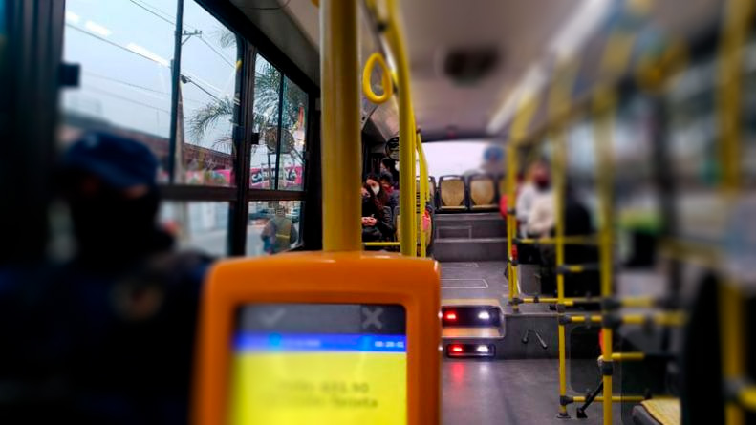
Programa de Protección de la Embarazada y su bebé
Chequera para Controles Médicos
Agenda de la Embarazada
Boleto de Protección de la Embarazada

Slide 8
8 controles médicos.
Laboratorio. Incluye serología.
Ecografías.
Controles ginecológicos.
Controles odontológicos.
Vacunación antigripal y Triple Acelular.
Hisopado para detección de estreptococo.
Hierro y Acido fólico.
Vigilancia epidemiológica covid.
Control del embarazo
- PLAN SUMAR -

Slide 9
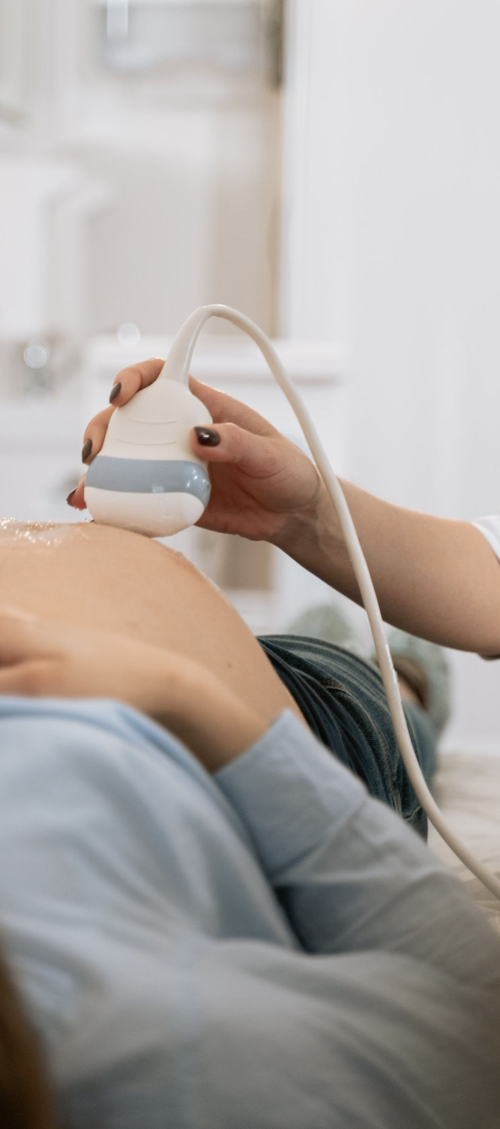
▪ Controles de salud.
▪ Screennig endócrino metabólico.
▪ Pesquisa auditiva universal.
▪ Vacunación.
▪ Acceso a la AUH.
Atención de la salud del bebé

Slide 10
Inscripción al programa
INSCRIPCIÓN EN FORMULARIO ÚNICO DE POSTULANTE (FUP) A TRAVÉS DE:
CIUDADANO DIGITAL NIVEL 1 (CIDI 1)
MESAS DE ENTRADA DE TODOS LOS MINISTERIOS PROVINCIALES
CPC DE LA CIUDAD DE CÓRDOBA
CENTROS DE SALUD DE MUNICIPIOS Y COMUNAS
PUNTO MUJER
SALAS CUNA
ONG s.

Slide 11
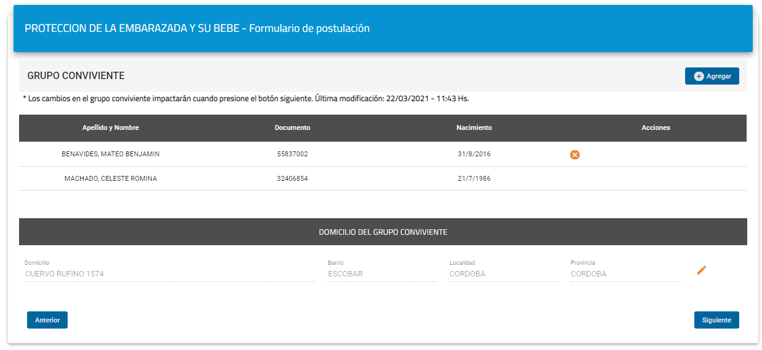
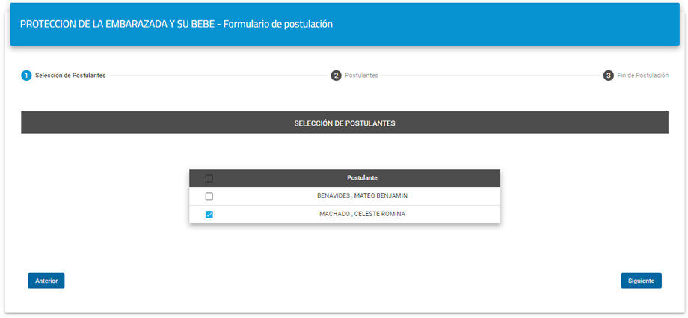
Formulario Único de Postulante

Slide 12
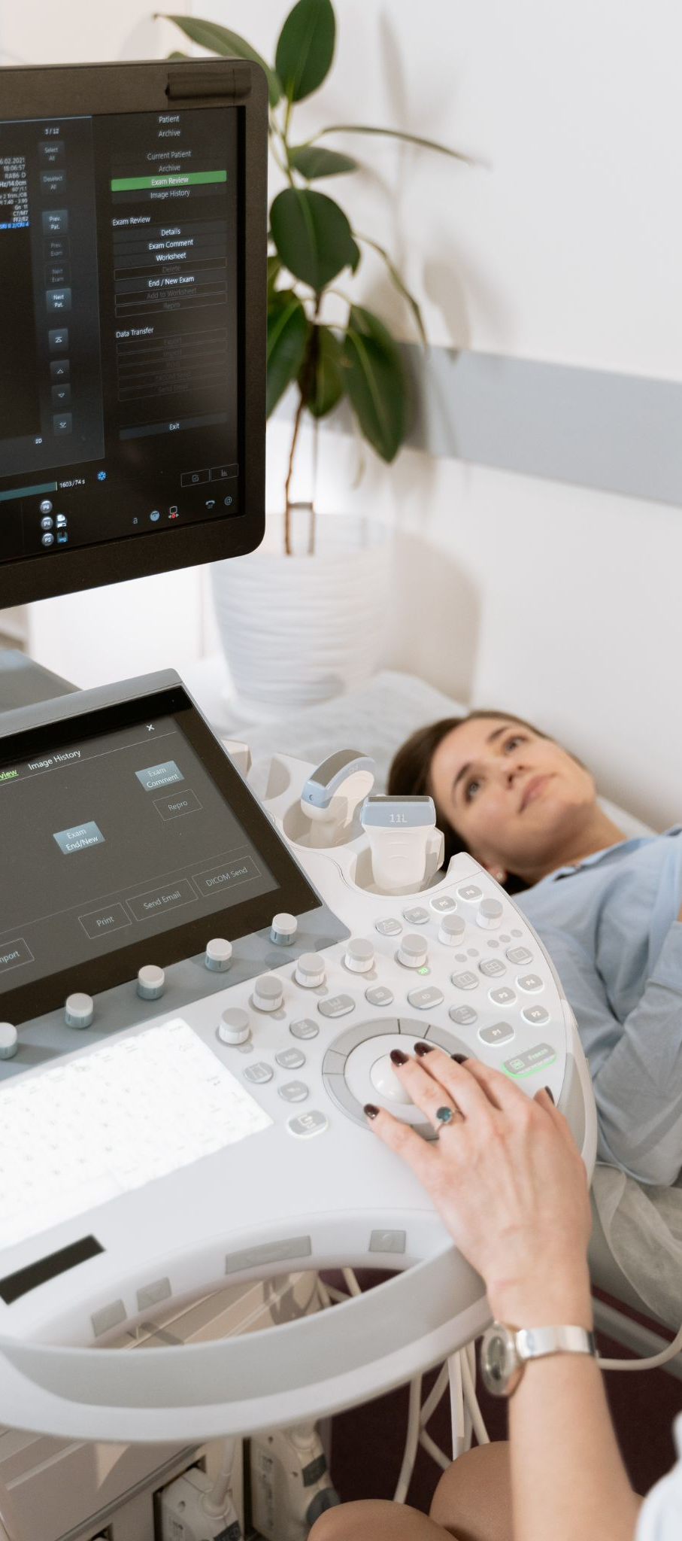
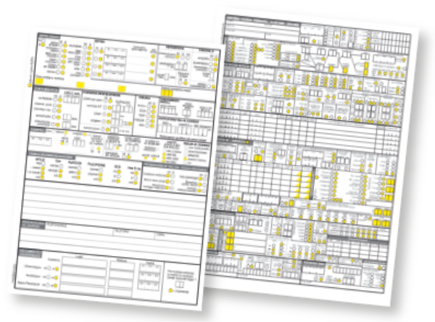
Seguimiento de salud integral
CONTROL DE SALUD EN LA RED ASISTENCIAL PROVINCIAL Y MUNICIPAL
MÁS DE 700 CENTROS DE SALUD
MÁS DE 30 HOSPITALES CON SERVICIO DE MATERNIDAD
Embarazos de bajo riesgo
Control de salud de niños y niñas
Embarazos de alto riesgo
Atención del parto
a
CARNET PERINATAL
AGENDA PARA LA EMBARAZADA
LIBRETA DE SALUD DEL NIÑO/A

Slide 13
Coordinación
Gabinete Social
Autoridad de Aplicación
Ministerio de Desarrollo Social
Actores intervinientes

Slide 14
Datos útiles
Mapa interactivo de Efectores de Salud provinciales y municipales
https://gn-idecor.mapascordoba.gob.ar/maps/301/view
Mapa interactivo de Salas Cuna
https://empleoyfamilia.cba.gov.ar/mapa-de-salas-cuna/
Mapa interactivo de Punto Mujer
https://www.google.com/maps/d/u/0/edit?mid=1q_igIHYh4HOl85qjpJ2JQ59ocah8f4AU&ll=-20.98461279220878%2C-67.81158519999997&z=3

Slide 15
MUCHAS GRACIAS

